Slide 1
ΑΡΧΑΙΚΗ ΕΠΟΧΗ
750 – 480 π.Χ.

Slide 2
ΠΕΡΙΟΔΟΛΟΓΗΣΗ ΕΛΛΗΝΙΚΗΣ ΙΣΤΟΡΙΑΣ
ΕΠΟΧΗ ΤΟΥ ΧΑΛΚΟΥ 3200 π.Χ. – 1100 π.Χ. | ΓΕΩΜΕΤΡΙΚΗ ΕΠΟΧΗ 1100 π.Χ. -750 π.Χ. | ΑΡΧΑΪΚΗ ΕΠΟΧΗ 750 π.Χ. – 480 π.Χ. | ΚΛΑΣΙΚΗ ΕΠΟΧΗ 480 π.Χ. – 323 π.Χ. | ΕΛΛΗΝΙΣΤΙΚΗ ΕΠΟΧΗ 323 π.Χ. – 146 π.Χ.
ΡΩΜΑΪΚΗ ΕΠΟΧΗ 146 π.Χ – 330 μ.Χ. | ΒΥΖΑΝΤΙΝΗ ΕΠΟΧΗ 330 - 1453 | ΟΘΩΜΑΝΙΚΗ ΕΠΟΧΗ 1453 - 1821 | ΝΕΟΤΕΡΗ ΕΠΟΧΗ 1821 - ΣΗΜΕΡΑ

Slide 3
Η γένεση της πόλης-κράτους

Slide 4
Συστατικά στοιχεία πόλης - κράτους:
Από άποψη γεωγραφική
πόλις ή άστυ
ύπαιθρος χώρα
Από άποψη οργανωτική
το πολίτευμα
Προϋποθέσεις ύπαρξης της πόλης-κράτους:
η ελευθερία
η αυτονομία
η αυτάρκεια

Slide 5
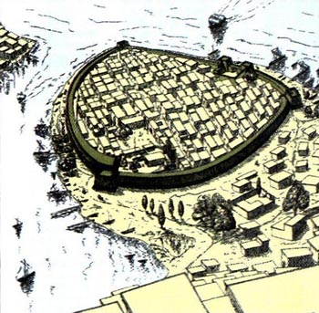
Η αρχαία Σμύρνη. Σχέδιο αναπαράστασης της πόλης προς τα τέλη τον 7ου αι. π.Χ. Τα ανασκαφικά δεδομένα απέδειξαν ότι η Σμύρνη είναι μία από τις πρώτες ελληνικές πόλεις που διαθέτουν τα χαρακτηριστικά αστικής οργάνωσης.

Slide 6
Η σημασία του θεσμού
της πόλης-κράτους.

Slide 7
(σχ. βιβλ. 85-86)
Η επιβίωση και η εξέλιξη κάθε πόλης-κράτους ήταν άμεσα συνδεδεμένη με τις τρεις βασικές επιδιώξεις των πολιτών της: την ελευθερία, την αυτονομία και την αυτάρκεια της πόλης τους. Οι επιδιώξεις αυτές, ήταν τροχοπέδη για την οργάνωση των Ελλήνων σε ενιαίο κράτος… Είναι φανερό ότι ο συνεχής αγώνας των πολιτών των ελληνικών πόλεων-κρατών, που αποσκοπούσε στην εξασφάλιση της ελευθερίας, της αυτονομίας και της αυτάρκειας της πόλης τους, ήταν ένα κίνητρο που οδηγούσε σε μια μορφή πατριωτισμού με έντονο τοπικιστικό πνεύμα.

Slide 8
ΌΜΩΣ,
οι κάτοικοι μέσα στην πόλη - κράτος ανέπτυξαν «πολιτική» δραστηριότητα, δηλαδή είδαν τη ζωή τους συνδεδεμένη με τις ιδέες της ελευθερίας, της αυτόβουλης δράσης για την αντιμετώπιση των κοινών προβλημάτων και της κατοχύρωσης των δικαιωμάτων τους. Μέσα στις ελληνικές πόλεις-κράτη οι έννοιες «του πολίτη» και «της πολιτικής» απέκτησαν υπόσταση και έγιναν πραγματικότητα.

Slide 9
Β΄ Αποικισμός
(8^{ος} – 6^{ος}αι. π.Χ.)

Slide 10
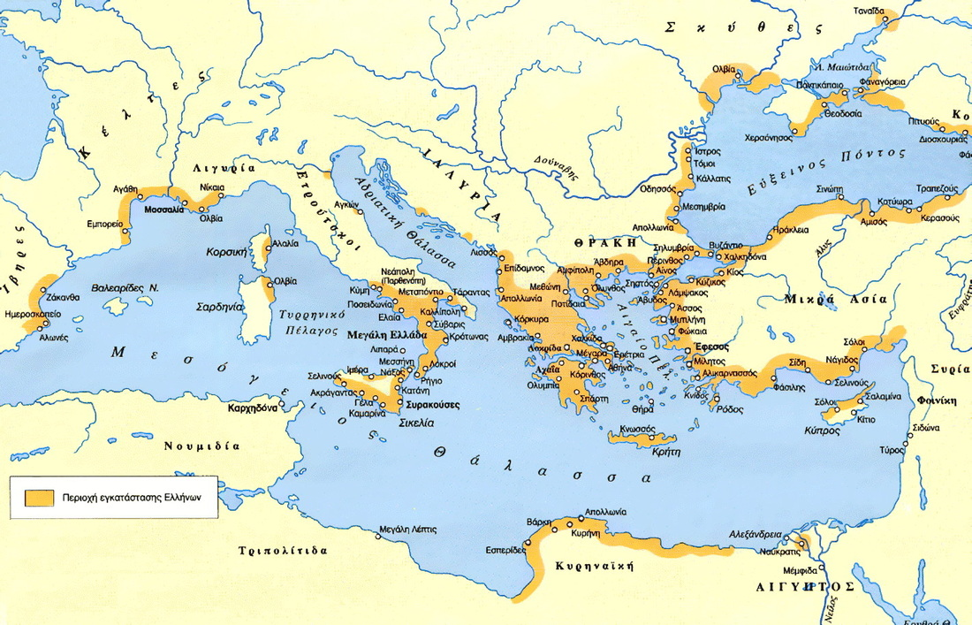

Slide 11
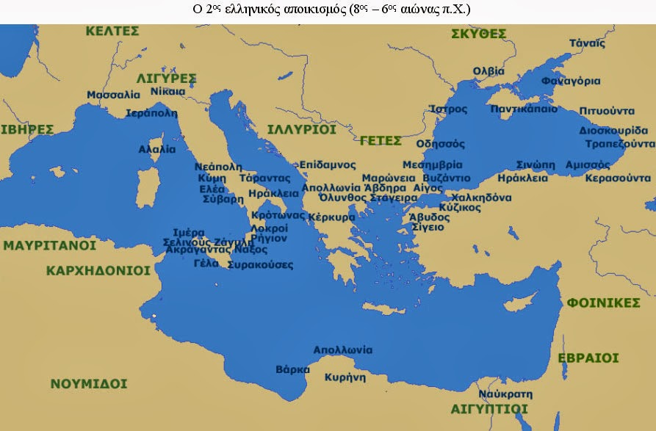

Slide 12
Α. Πότε: 8^{ος}-6^{ος} αι. π. Χ.
Β. Πού:
δυτική Μεσόγειο
Βόρειο Αιγαίο
Ελλήσποντο
Εύξεινο Πόντο
Ο όρος αποικισμός προέρχεται από το ρήμα αποικίζω που σημαίνει στέλνω κάποιον μακριά από τον οίκο, μακριά από την πατρίδα. Έτσι, αποικισμός ήταν η μετακίνηση, πολλές φορές αναγκαστική, κατοίκων μιας πόλης-κράτους (μητρόπολη) και η εγκατάστασή τους σε μια άλλη περιοχή με σκοπό την ίδρυση νέας πόλης-κράτους (αποικία).

Slide 13
Γ. Αίτια Β΄Αποικισμού:
Οικονομικά:
Η στενοχωρία - απόκτηση νέων εδαφών
Αναζήτηση πρώτων υλών, κυρίως μετάλλων
(αργότερα) Αναζήτηση νέων αγορών για τα βιοτεχνικά προϊόντα και επιδίωξη ανάπτυξης του εμπορίου

Slide 14
Πολιτικά:
Πολιτικές διαμάχες στη μητρόπολη:
οι ισχυροί της πόλης-κράτους υποχρέωναν τους ανεπιθύμητους σε αυτούς πολίτες να γίνουν άποικοι προκειμένου να κατευναστούν οι κοινωνικές και πολιτικές εντάσεις.

Slide 15
Δ. Διαδικασία ίδρυσης μιας αποικίας Κύριο γνώρισμα του Β΄ ελληνικού αποικισμού ήταν ότι :
η μητρόπολη αναλάμβανε την οργάνωση της αποικιακής αποστολής
1. επιλογή του τόπου εγκατάστασης :
εύφορη γη
κοντά στη θάλασσα για να είναι εύκολη η επικοινωνία τόσο με τη μητρόπολη όσο και με τον υπόλοιπο κόσμο
Πάντοτε συμβουλεύονταν κάποιο μαντείο πριν επιχειρήσουν την ίδρυση μιας αποικίας
2. Η μητρόπολη επέλεγε τον επικεφαλής της αποικιακής αποστολής που ονομαζόταν οικιστής
3. Η αναχώρηση των αποίκων γινόταν μετά από επίσημη τελετή. Οι άποικοι με επικεφαλής τον οικιστή έπαιρναν από το βωμό της μητρόπολης το ιερό πυρ, που συμβόλιζε το δεσμό της αποικίας με τη μητρόπολη.
4.Η μητρόπολη προμήθευε και τα απαραίτητα μεταφορικά μέσα, δηλαδή τα πλοία που ήταν απαραίτητα για το ταξίδι προς το νέο τόπο εγκατάστασης

Slide 16
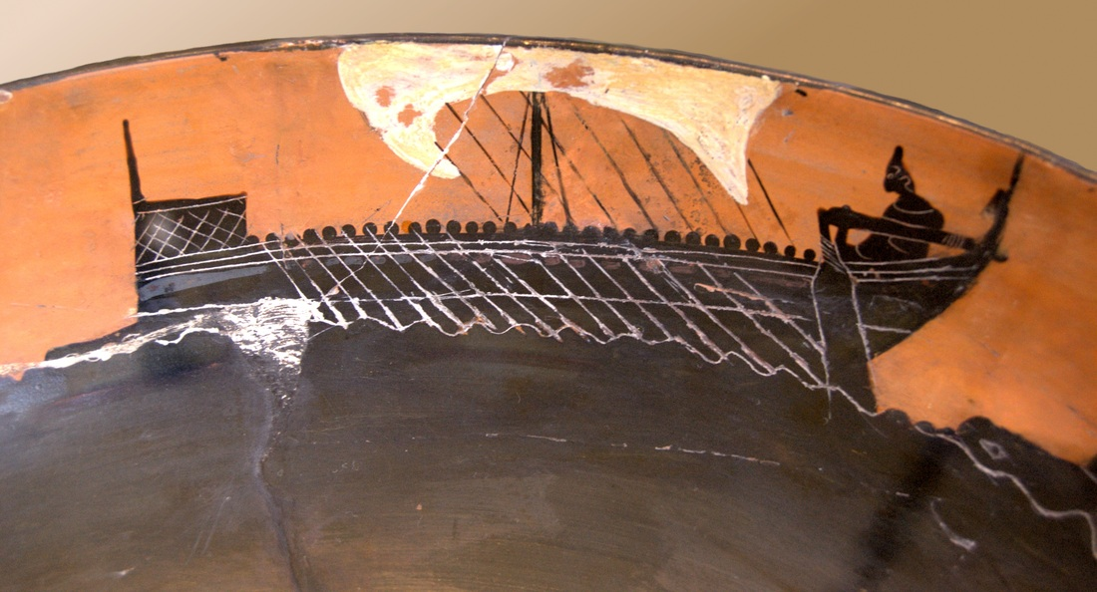
Πλοίο από το εσωτερικό μελανόμορφου κυπέλλου που βρέθηκε στο Σερβετέρι (Κάτω Ιταλία), 520 π.Χ. Βρίσκεται στην Εθνική Βιβλιοθήκη της Γαλλίας

Slide 17
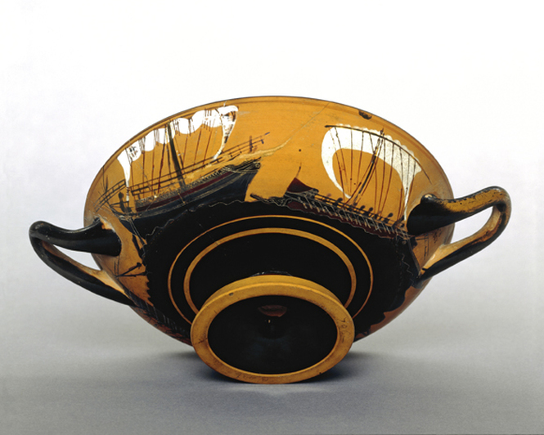

Slide 18
Ε. Τα αποτελέσματα του β΄ ελληνικού αποικισμού
Οικονομικά αποτελέσματα
θεαματική ανάπτυξη του εμπορίου
ανάπτυξη της βιοτεχνίας
εξέλιξη της ναυπηγικής τέχνης
διάδοση του νομίσματος

Slide 19
Κοινωνικά - πολιτικά αποτελέσματα
ανακούφιση της πόλης – κράτους (της μητρόπολης) από τα σοβαρά κοινωνικά και πολιτικά προβλήματα (εξαιτίας της αύξησης του πληθυσμού και της έλλειψης καλλιεργήσιμης γης).
διαμόρφωση μιας νέας, οικονομικά ισχυρής κοινωνικής τάξης που την αποτελούσαν κυρίως οι έμποροι και οι βιοτέχνες - διεκδικούν και συμμετοχή στη διαχείριση της πολιτικής εξουσίας →πολιτικές μεταβολές.

Slide 20
Πολιτιστικά αποτελέσματα
Οι Έλληνες άποικοι μετέφεραν τα στοιχεία του πολιτισμού τους στις αποικίες. Εκεί ήλθαν σε επαφή με άλλους λαούς και
επηρέασαν π.χ. στην αποικία Κύμη, μετέδωσαν στους αυτόχθονες το ελληνικό αλφάβητο το οποίο διαδόθηκε, στη συνέχεια, στους λαούς της Ιταλίας.
αλλά και
επηρεάστηκαν

Slide 21
Η χρήση του νομίσματος

Slide 22
Στα μισά του 6ου αιώνα το νόμισμα κάνει την εμφάνιση του και στον ελλαδικό χώρο, με πρωτοπόρο την Αίγινα.
Οι πραγματικοί πρόδρομοι του νομίσματος, για τον ελλαδικό χώρο, είναι οι σιδερένιοι οβελοί, οι οποίοι ήταν όμοιοι με τους μαγειρικούς οβελούς, δηλαδή τις σούβλες. Είχαν πάχος τέτοιο ώστε κάθε χέρι να μπορεί να κρατήσει έξι συγχρόνως. Από τη λέξη <δράττω> προήλθε και η λέξη δραχμή. Από την λέξη οβελός, προήλθε και η λέξη οβολός η υποδιαίρεση δηλαδή της δραχμής.

Slide 23
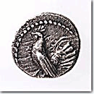
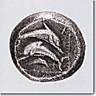
Αργυρή δραχμή Ιμέρας Σικελίας με παράσταση πετεινού και στις δύο όψεις. 530/483 π.Χ. Αθήνα, Νομισματικό Μουσείο
Αργυρός στατήρας Καρπάθου με παράσταση δύο δελφινιών στον εμπροσθότυπο. Περίπου 500 π.Χ. , Αθήνα, Νομισματικό Μουσείο

Slide 24
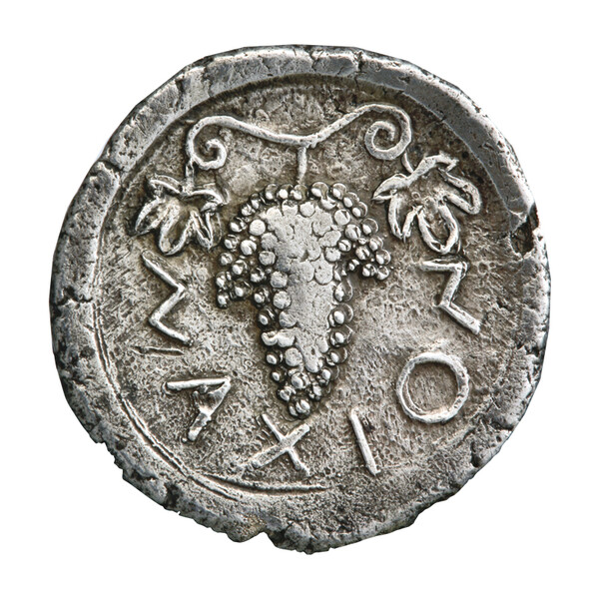
Νάξος, Σικελίας
Αργυρή δραχμή, 525-500 π.Χ.

Slide 25
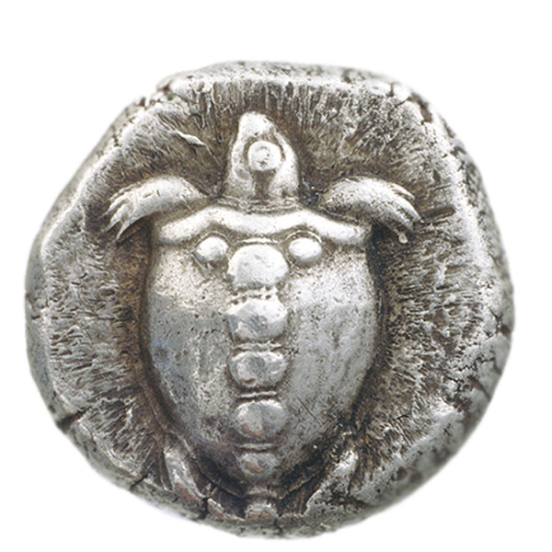
Aίγινα
Αργυροί στατήρες, 470/465-445/440 π.Χ.

Slide 26
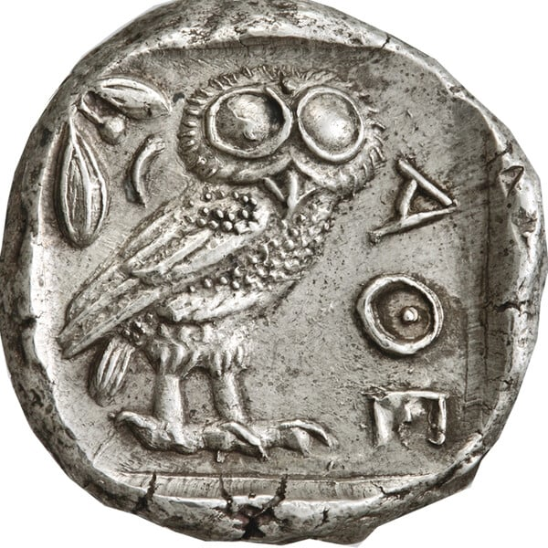
Αθήνα
Αργυρά τετράδραχμα, 440-420 π.Χ.

Slide 27
ﾠΠολιτεύματα

Slide 28
βασιλεία → αριστοκρατία → ολιγαρχία → τυραννίδα →δημοκρατία
Κοινωνικές συγκρούσεις μέσα στο πλαίσιο της πόλης-κράτους οδηγούν σε πολιτειακές μεταβολές:
Παρακμή και πτώση της βασιλείας → επικράτηση ευγενών → αριστοκρατικά πολιτεύματα. (Άριστοι: αντλούν δύναμη από την κατοχή γης).
Παράγοντες παρακμής της αριστοκρατίας:
1. αγροτική κρίση
2. ανάπτυξη του εμπορίου και της βιοτεχνίας
3. αλλαγή της πολεμικής τακτικής
4. εφεύρεση νομίσματος
Όξυνση ανταγωνισμών μεταξύ ευγενών και πλήθους.
Αντιμετώπιση της πολιτικής κρίσης από τους νομοθέτες (αισυμνήτες) με την καταγραφή νόμων.

Slide 29
Η οπλιτική επανάσταση (7ος αι. π.Χ.)
Οπλίτης → βαρύ οπλισμό (θώρακας, κράνος, δόρυ, ασπίδα)
Διάταξη σε φάλαγγα → η συλλογική μαχητική προσπάθεια δίνει τη νίκη σε αυτούς που θα μείνουν κύριοι του εδάφους τους.
Σημασία αυτής της αλλαγής
1. θρίαμβος της αρχής της ισότητας και ανταλλαξιμότητας
η ισότητα μεταξύ ομοίων αποκλείει το ατομικό κατόρθωμα.
2. επιβεβαιώνει το δεσμό της πόλης με το έδαφός της
προάσπιση πατρίου εδάφους
3. Ο πόλεμος παύει να είναι προνόμιο των αριστοκρατών
→ ο κύκλος επεκτείνεται και συμπεριλαμβάνει αυτούς που
αποτελούν την κοινότητα της πόλης
Αυτοί που καλούνταν να συμμετάσχουν στην υπεράσπιση του εδάφους της πόλης απαιτούν το μερίδιό τους από τα ωφελήματα του πολέμου (λάφυρα, κατακτημένα εδάφη) → η αρχή της ισότητας επεκτάθηκε από το υλικό στο πολιτικό επίπεδο.

Slide 30
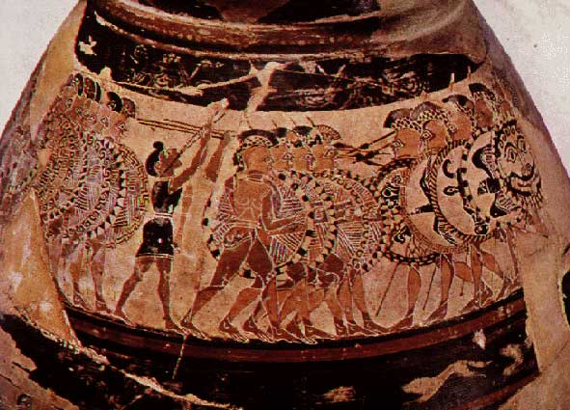
Λεπτομέρεια από παράσταση που διακοσμούσε αγγείο του β' μισού του 7ου αι. π.Χ. Απεικονίζεται σκηνή της νέας πολεμικής τακτικής που καθιέρωσε η οπλιτική φάλαγγα. Ρώμη, Villa Giulia.

Slide 31
Ολιγαρχία → Τυραννίδα
Ολιγαρχία: κριτήριο για την άσκηση εξουσίας = το εισόδημα
Δεν δίνεται λύση στα προβλήματα των πολιτών.
Νέα πολιτική κρίση
Τυραννίδα: Ευγενείς, ως ηγέτες κατώτερων κοινωνικών ομάδων, καταλαμβάνουν αυθαίρετα την εξουσία.
Ορισμένοι αναδείχθηκαν σε καλούς ηγέτες.

Slide 32
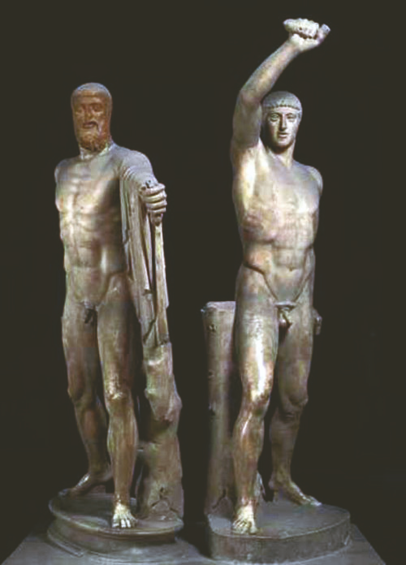
Οι τυραννοκτόνοι Αρμόδιος και Αριστογείτων.

Slide 33
Δημοκρατία
Δημοκρατία
Μεταρρύθμιση του Κλεισθένη →Κυρίαρχο όργανο η εκκλησία του Δήμου.
Χαρακτηριστικά δημοκρατίας: ισηγορία και ισονομία.
Ισηγορία: το δικαίωμα του κάθε πολίτη μιας πόλης να παίρνει το λόγο και να διατυπώνει ελεύθερα την άποψή του για τα θέματα που αφορούν την πόλη. Γεννήθηκε στην Αθήνα στο πλαίσιο του δημοκρατικού πολιτεύματος, μετά τη μεταρρύθμιση του Κλεισθένη.
Ισονομία: : το δικαίωμα του κάθε πολίτη μιας πόλης να συμμετέχει στη διαμόρφωση και την ψήφιση των νόμων της πόλης του. Γεννήθηκε στην Αθήνα στο πλαίσιο του δημοκρατικού πολιτεύματος, μετά τη μεταρρύθμιση του Κλεισθένη.

